Slide 1
Comunicação
Assertiva
Guilherme Miziara

Slide 2
Objetivos
Extrínseco
Intrínseco
Notes:
Estamos comunicando tudo de bom que você faz? As conquistas do sindicato, etc.

Slide 3
O Equilíbrio da Influência
Conteúdo
Forma

Slide 4
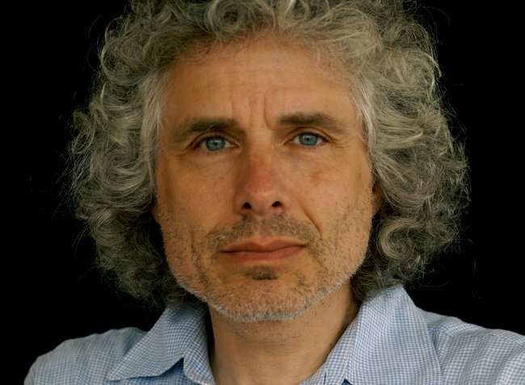
Maldição do Conhecimento
Steven Arthur Pinker

Slide 5
Decodificação
Notes:
Será que as pessoas conhecem minhas siglas e jargões técnicos?

Slide 6
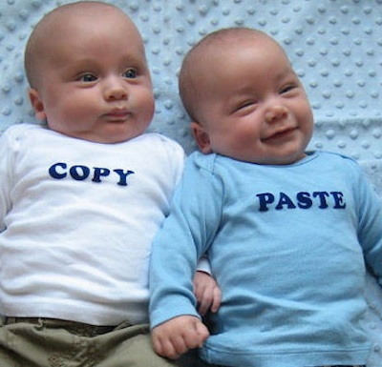
Pessoas São Diferentes

Slide 7
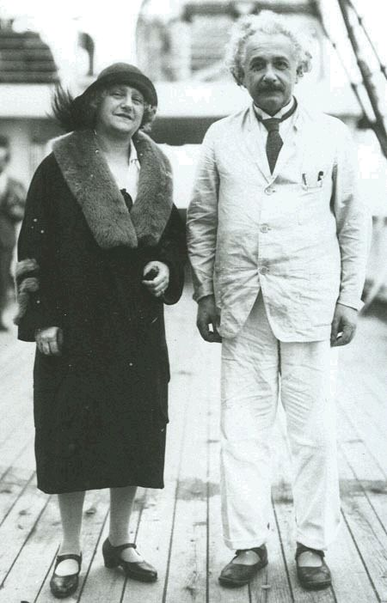

Slide 8
Redes Sociais
@professormiziara
Guilherme Miziara
Guilherme Miziara

